Slide 1
LAPORAN ANALISIS SENTIMEN TIKTOK
TikTok - Universitas Siber Asia
Analisis Sentimen & Ringkasan Insight Engagement TikTok
DETAIL LAPORAN
• Periode Data: - s/d -
• Total Interaksi: 4,925 komentar
• Tanggal Terbit: 01 July 2026
CaRI Sentimen ID | Powered by BERTopic, IndoBERT & LLM

Slide 2
Ringkasan Eksekutif
TOTAL KOMENTAR
4,925
Insight Utama & Pola Interaksi:
• Berikut adalah laporan analisis data sentimen untuk akun TikTok Universitas Siber Asia:
• 1. Ringkasan Sentimen & Interaksi (Overview)
• Akun TikTok Universitas Siber Asia menerima total 4.925 komentar dengan distribusi sentimen sebagai berikut:
• Netral: 3.223 komentar (65,44%)
DUKUNGAN POSITIF
32.71%
KOMPLAIN NEGATIF
1.85%
RASIO NETRAL
65.44%
Laporan Analisis Sentimen TikTok | CaRI Sentimen ID

Slide 3
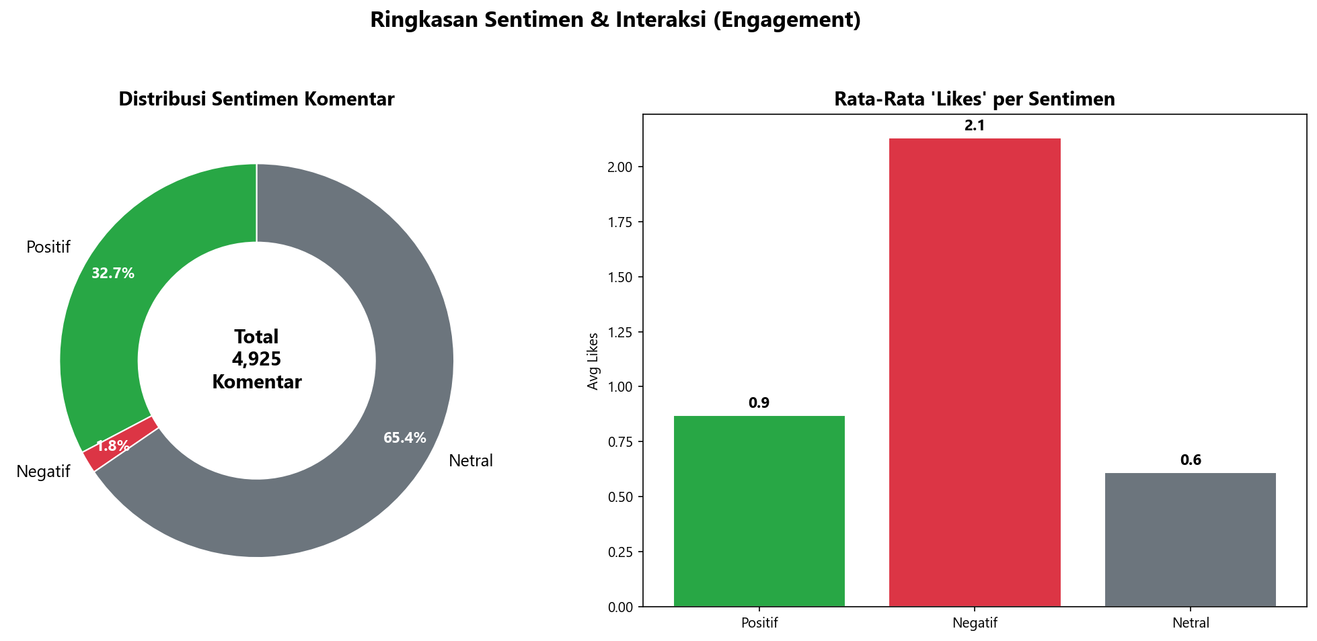
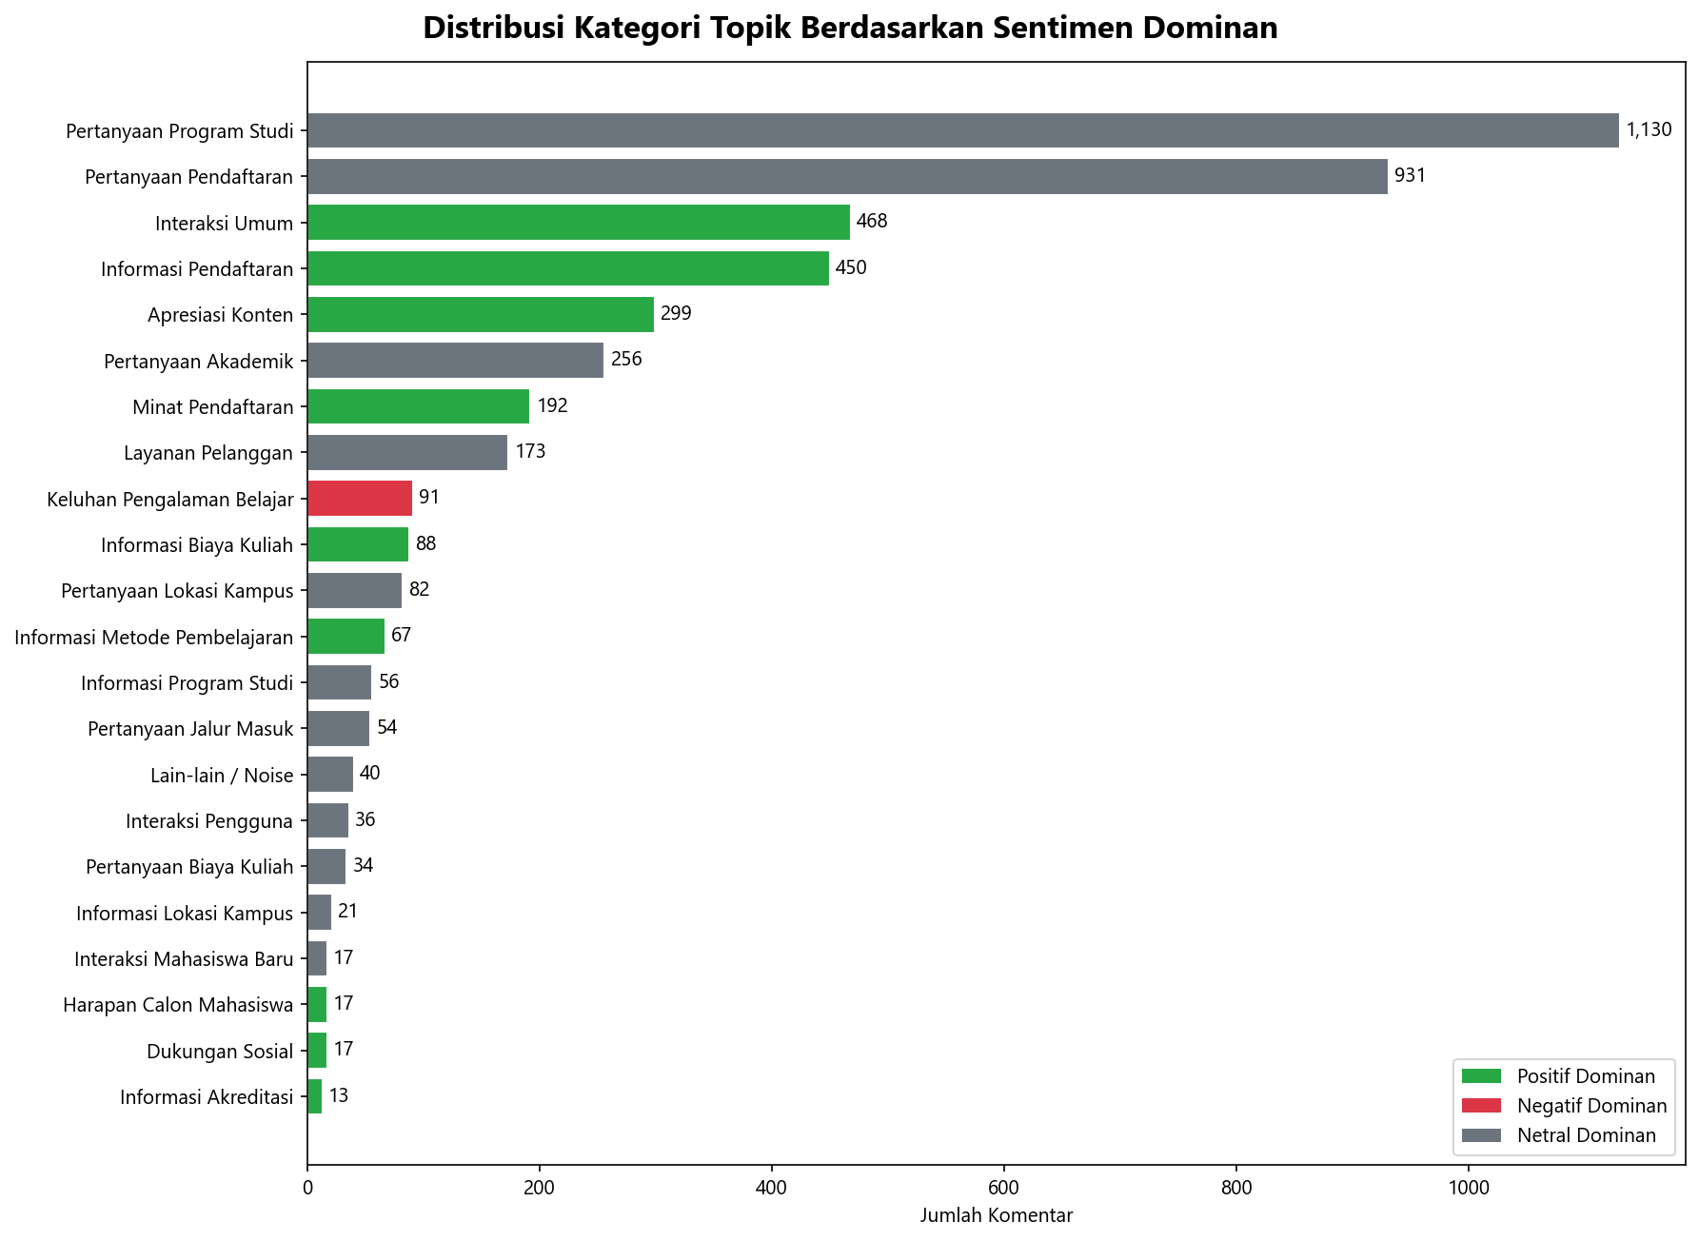
Distribusi Sentimen & Topik
Catatan Visual: Proporsi sentimen ulasan mencerminkan dukungan positif sebesar 32.71% (1,611 komentar). Topik dominan dipetakan dalam distribusi kategori.
Laporan Analisis Sentimen TikTok | CaRI Sentimen ID

Slide 4
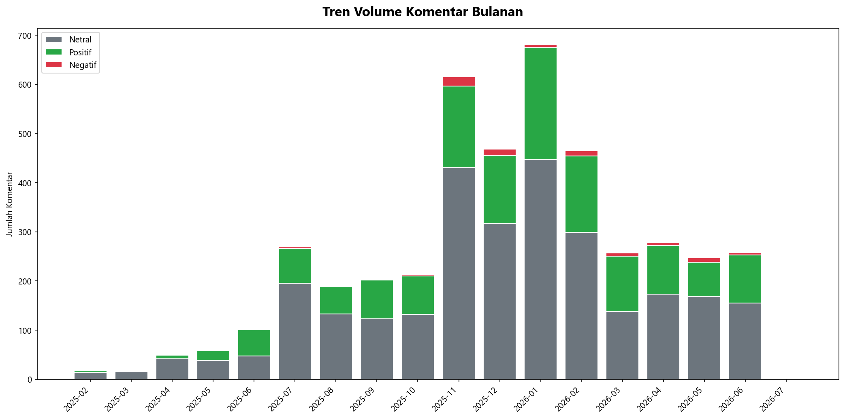
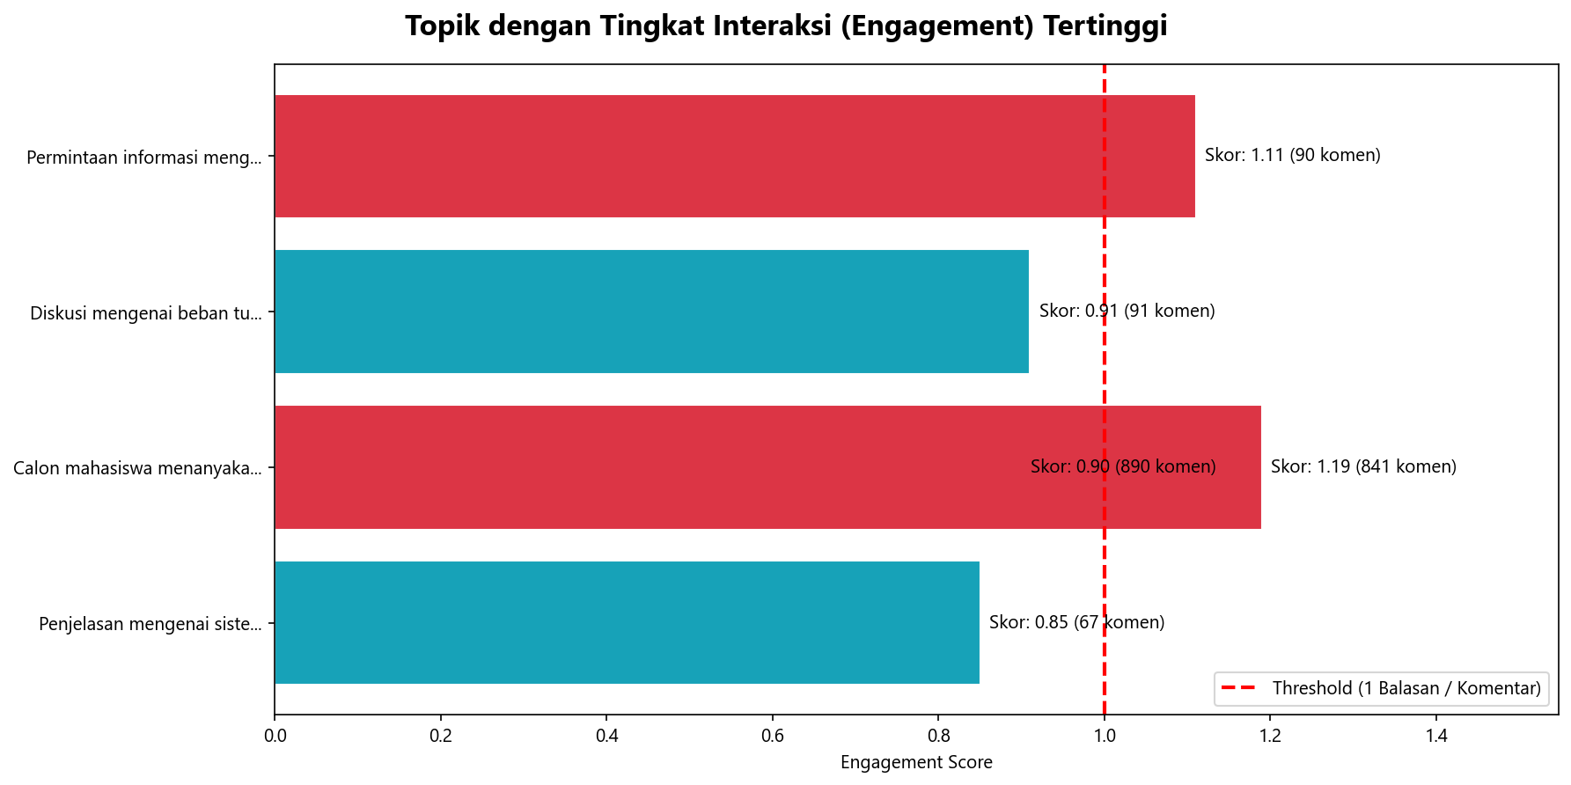
Topik Viral & Tren Engagement Bulanan
Analisis Interaksi: Tren volume komentar bulanan (kiri) menunjukkan momen puncak interaksi. Engagement Score (kanan) mengidentifikasi topik mana yang mendapatkan likes terbanyak dan potensi viral.
Laporan Analisis Sentimen TikTok | CaRI Sentimen ID

Slide 5
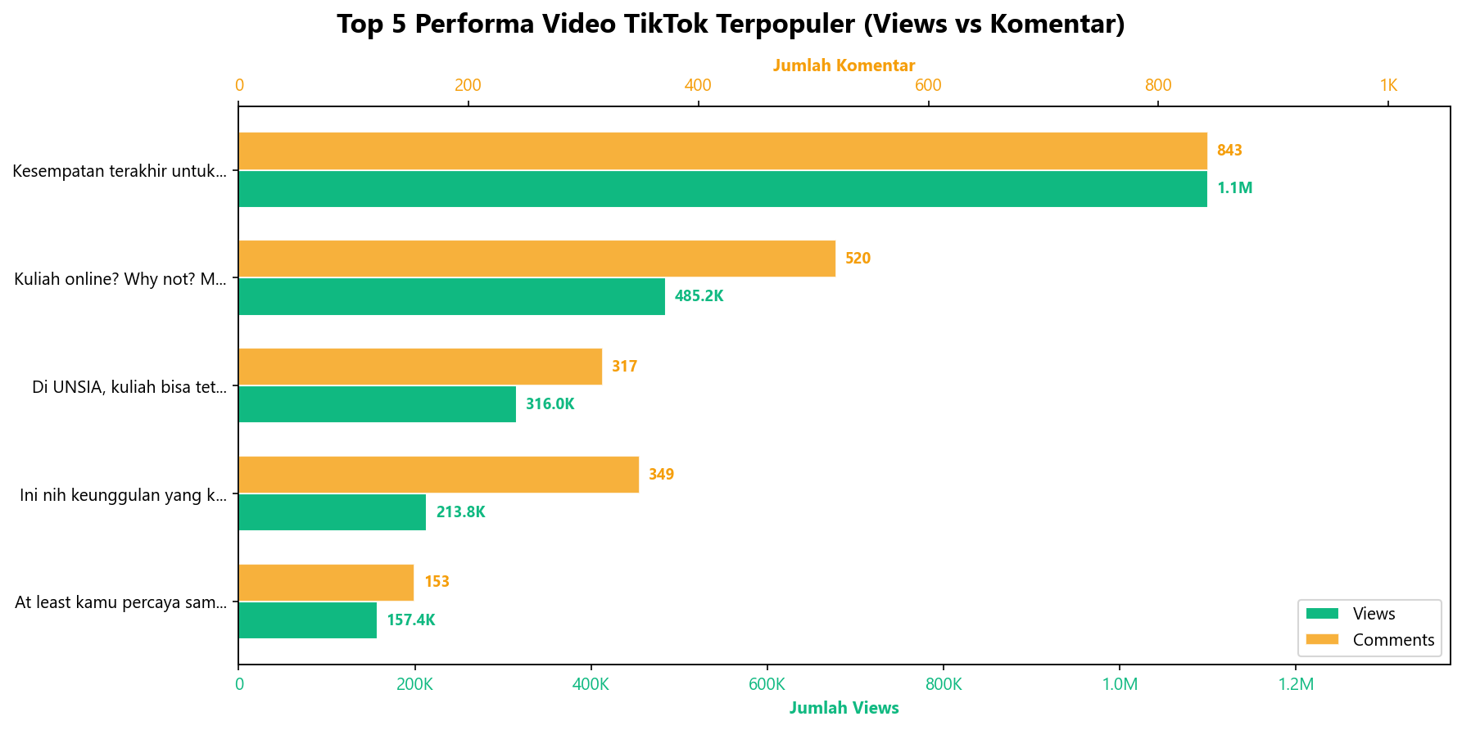
Performa Video Terpopuler (Views vs Komentar)
TOTAL VIDEO
211
TOTAL VIEWS
4.5M
AVG VIEWS/VIDEO
21K
Chart di atas membandingkan jumlah views (hijau) vs jumlah komentar (kuning) untuk 5 video terpopuler. Video dengan views tinggi namun komentar rendah mengindikasikan konten pasif — pertimbangkan penambahan CTA untuk meningkatkan keterlibatan audiens.
Laporan Analisis Sentimen TikTok | CaRI Sentimen ID

Slide 6
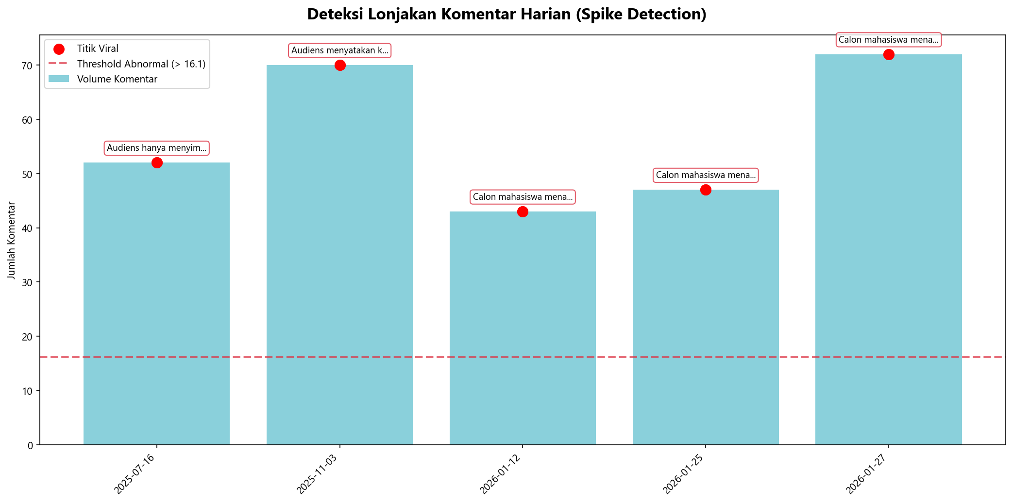
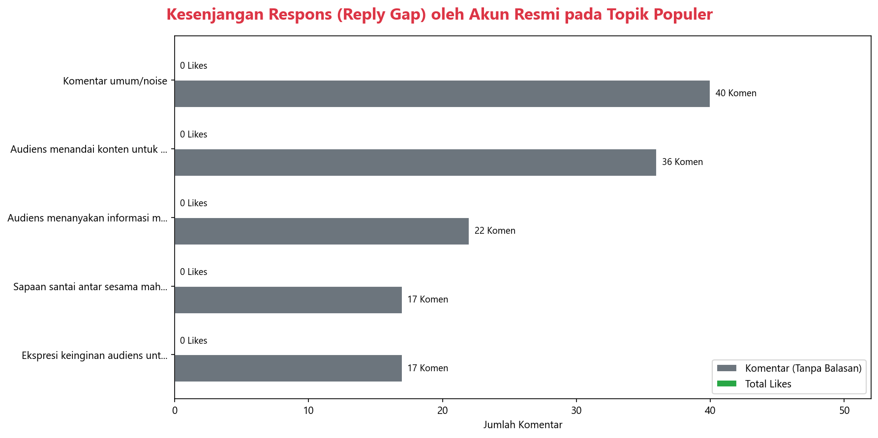
Deteksi Anomali Spikes & Reply Gap
Kesenjangan (Reply Gap) mengindikasikan admin sering tidak merespons komentar viral, sehingga dapat menyebabkan misinformasi jika tidak dimitigasi. Spikes harian membantu deteksi krisis lebih cepat.
Laporan Analisis Sentimen TikTok | CaRI Sentimen ID

Slide 7
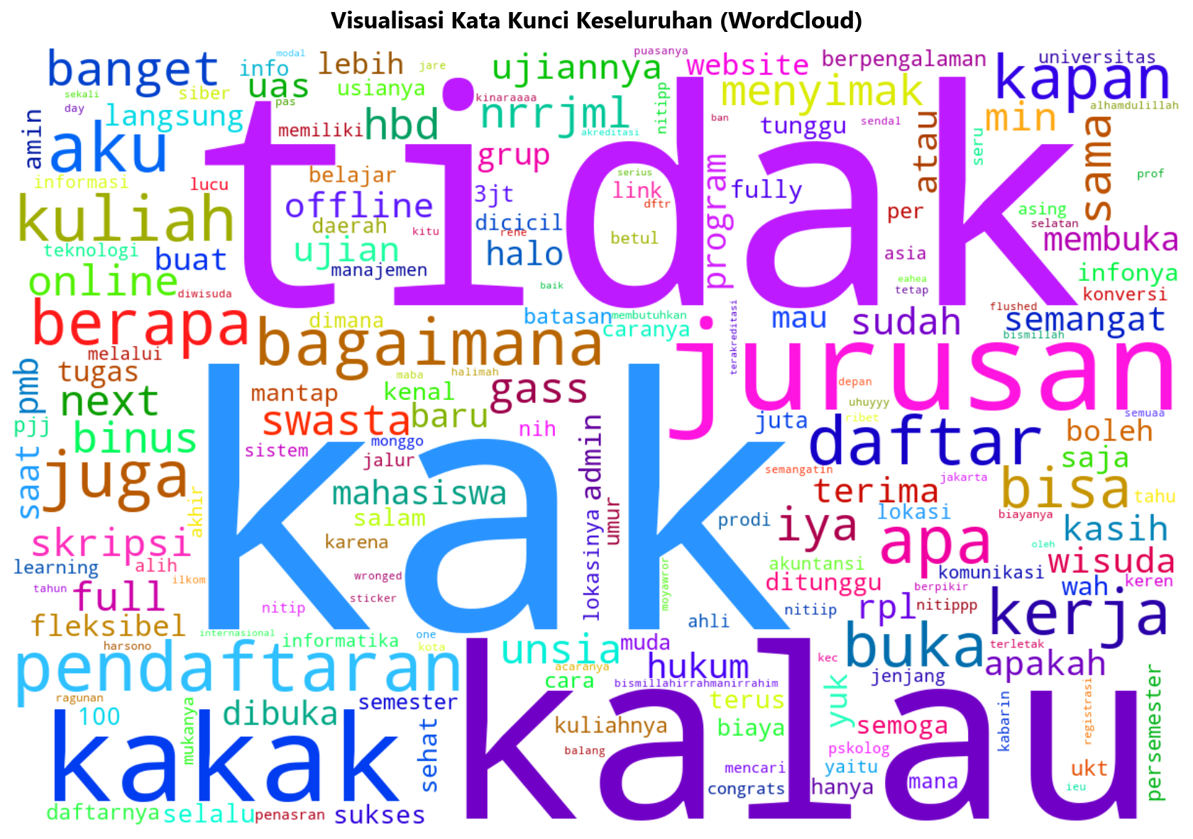
Peta Visual Kata Kunci Utama
Laporan Analisis Sentimen TikTok | CaRI Sentimen ID

